Slide 1

计算机网络系统
主讲：郭文生
gws@uestc.edu.cn
© 电子科技大学信息与软件工程学院
计算机网络课程组

Slide 2

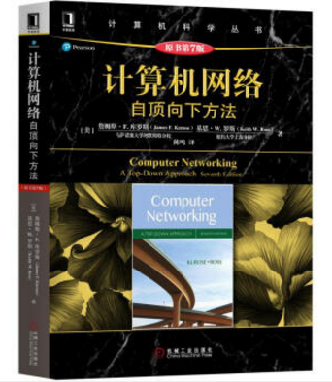
课程安排
课时:
48学时：40课堂讲授+8学时实验
教材:
计算机网络:自顶向下方法(第8版), Kurose等著，陈鸣译
参考书:
计算机网络（第5版），作者Andrew S.Tanenbaum等，清华大学出版社
TCP/IP详解 卷1 协议（原书第2版），作者W. Richard Stevens， 机械工业出版社
UNIX网络编程 卷1 套接字联网API（第3版），作者W. Richard Stevens等，人民邮电出版社
Notes:
介绍学习应用层的目的：网络应用及应用层协议的概念、应用层协议和网络应用编程

Slide 3
课程安排
考核方式：
平时成绩（20%）+实验成绩（30%）+期末考核（50%）
平时成绩：
MOOC学习（SPOC）： https://www.icourse163.org/spoc/course/UESTC-1450310478?tid=1474236571 （注意：不要错选为站内同名MOOC（MOOC面向社会学习人员，SPOC专为本学期校内学生开设！））
思科网院平时习题： https://cn.netacad.com/（实验中心老师为大家开设账号）
实验成绩：
思科网院实验: https://cn.netacad.com/
嵌入式路由器OS OpenWrt网络应用开发 (实验报告提交：https://ostec.uestc.edu.cn）

Slide 4

SPOC 相关时间节点：
作业提交截止时间为6月22日23:59
作业互评时间为6月23日0:00-6月29日23:59
单元测试提交截止时间为6月29日23:59

Slide 5

课程内容
第1章 计算机网络和因特网
第2章 应用层
第3章 运输层
第4章 网络层
第5章 数据链路层
第6章 套接字编程
第7章 无线网络和网络安全（课外自学）

Slide 6
课程支撑的OBE毕业指标点
课程对应指标点 | 指标点具体含义 | 涉及的课程内容
GR1.4 | 掌握专业知识，能选择恰当的数学模型，能用于描述复杂软件工程，对模型进行推理和求解 | 第1、2、3、4、5章
GR4.1 | 能够采用科学的方法对软件系统中的关键环节，设计相应的实验方案，搭建实验环境，开展实验 | 第2、3、4、5、6章，实验
GR6.2 | 能够识别复杂软件工程的解决方案对社会、健康、安全、法律以及文化的影响 | 第1、2、3、4、5章
GR6.3 | 能够评价复杂软件工程的解决方案对社会、健康、安全、法律以及文化的影响，并理解应承担的责任 | 第1、2、3、4、5章
GR7.1 | 能够理解软件工程实践对环境和社会可持续发展的影响 | 第1、2、3、4、5章

Slide 7





Internet

Slide 8


Internet
Notes:
互联网的60秒
https://ec.csundec.com/EC/wiki/442.html
中国互联网60秒
http://mt.sohu.com/20160417/n444621317.shtml
https://img.mp.sohu.com/q_70,c_zoom,w_640/upload/20170724/d5a292ca0bf34e2393b80af42b7d636d_th.jpghttps://img.mp.sohu.com/q_70,c_zoom,w_640/upload/20170724/d5a292ca0bf34e2393b80af42b7d636d_th.jpg

Slide 9
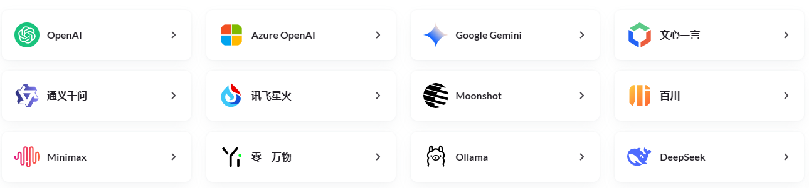
Internet
—— AI时代
Notes:
互联网的60秒
https://ec.csundec.com/EC/wiki/442.html
中国互联网60秒
http://mt.sohu.com/20160417/n444621317.shtml
https://img.mp.sohu.com/q_70,c_zoom,w_640/upload/20170724/d5a292ca0bf34e2393b80af42b7d636d_th.jpghttps://img.mp.sohu.com/q_70,c_zoom,w_640/upload/20170724/d5a292ca0bf34e2393b80af42b7d636d_th.jpg

Slide 10


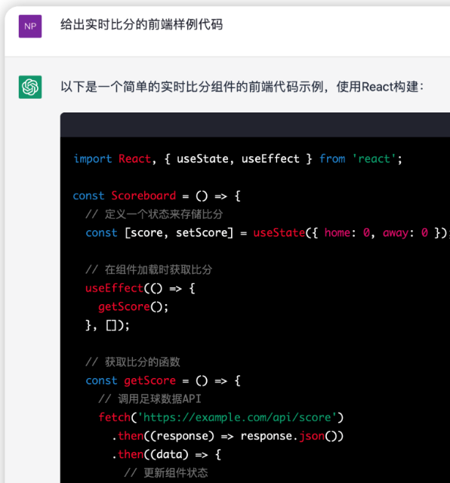
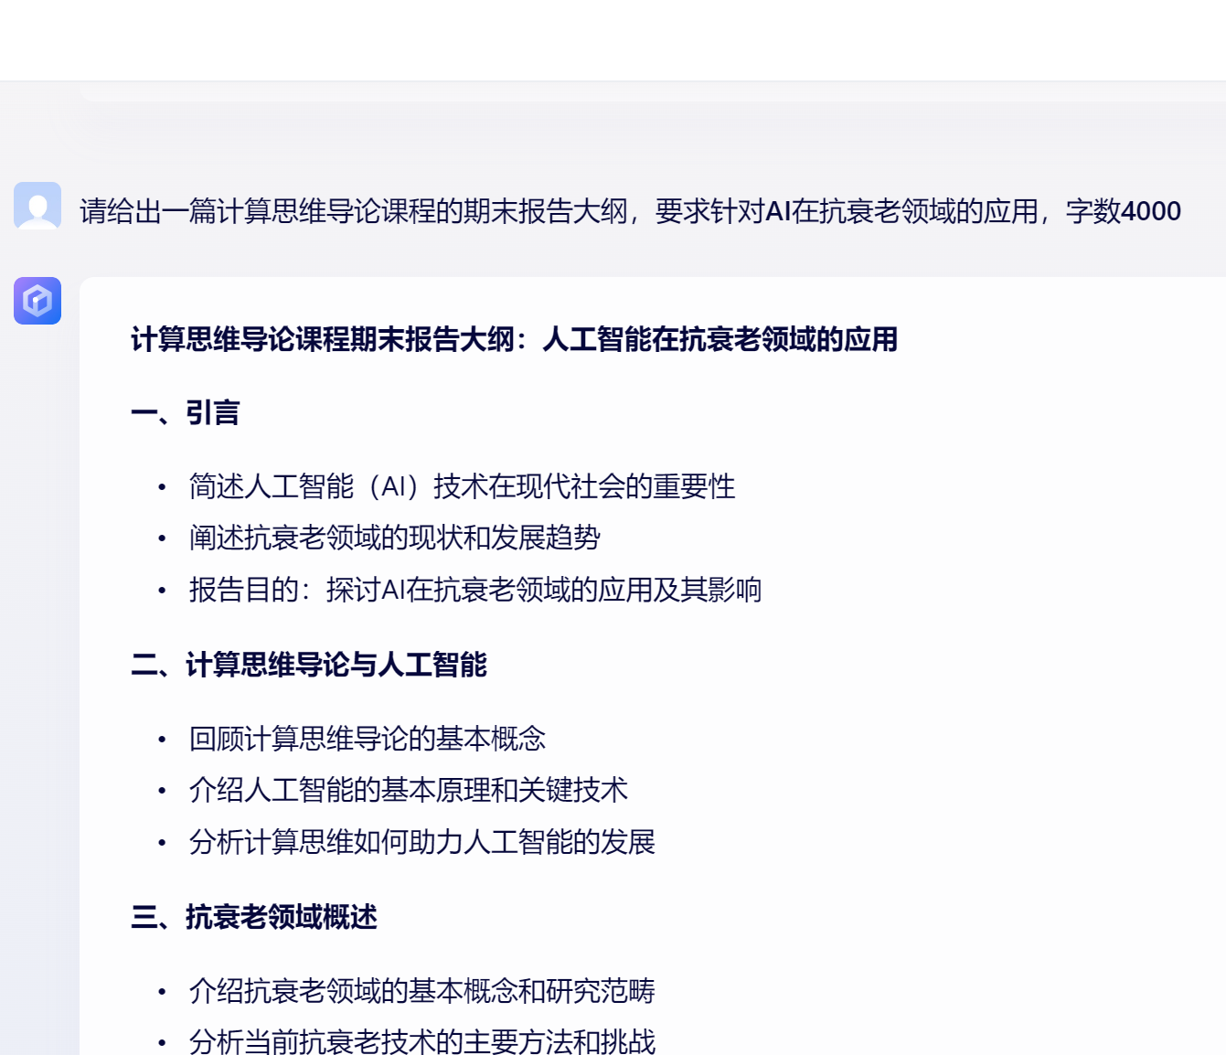
The foundation of today's AI technology: massive data
Internet

Slide 11

第1章
计算机网络和Internet

Slide 12
什么是Internet?
本章目标
概 述
理清本书章节关系
直观感受计算机网络,了解计算机网络术语
为后续章节深入详细展开做铺垫
方法途径:
简单描述
以Internet为实例
Notes:
详细描述客户机/服务器体系结构，提出客户机/服务器体系结构的优点：服务器地址已知，定位快速。缺点：服务器向客户机提供服务的能力有限，随着客户机的增加，网络服务能力下降，并且服务器故障将会导致服务丢失。

Slide 13
01
计算机网络和Internet发展史
05
Internet主干/ISPs的结构组成
02
什么是Internet?
06
分组交换网络中的延迟和丢失
03
网络边缘部分
07
协议层及其服务模型
04
网络核心部分
08
攻击威胁下的网络

Slide 14
01
计算机网络和 Internet发展史

Slide 15
计算机网络和Internet发展史
计算机网络和Internet发展史
如果说18世纪是机械时代，19世纪是蒸汽机时代，人类用机器来代替手。那么20世纪则是计算机时代，人类开始用机器来代替脑。而21世纪则将是信息时代，或者说是网络时代。
计算机网络和Internet可以追根溯到1960s。当时，电话网络使用电路交换技术传输信息，分时操作系统计算机允许散布各地的用户通过电话网络共享使用。但是通信量的突发性却导致线路利用率极低。

Slide 16
计算机网络和Internet发展史
1. 分组交换原理的早期发展与演化：1961-1972
1961: Kleinrock – 用排队理论成功的论证了分组交换方法在处理猝发通信量上的有效性
1964: Baran – 在军用网络上传输语音，研究使用分组交换技术
1967: 美国国防部高级研究计划署DARPA始建ARPAnet
1969: 第1台ARPAnet接口消息处理机IMP研制并安装使用
1972:
Robert Kahn首次公开演示ARPAnet
制订第1个主机到主机的协议NCP (Network Control Protocol)
研制第1个电子邮件程序
ARPAnet 增长到15个节点

Slide 17
计算机网络和Internet发展史
2. 网际互连与新兴的专属网络：1972-1980
1970: ALOHAnet微波网络出现在Hawaii
1973: Robert Metcalfe's PhD论文提出了Ethernet
1974: Vinton Cerf and Robert Kahn
–网际互连的网络体系结构
Late70's: 专属网络体系结构: DECnet, SNA, XNS
Late70's: 固定长度的分组交换 (ATM先驱)
1979: 200个节点连接到ARPAnet
Cerf and Kahn: 开放网络体系结构的系统设计原则:
最简单化,自治原则 – 网络独立运作，与其他网络互连时无须进行内部改动
尽力服务原则– 提供尽最大努力的端到端服务
无状态路由器 – 路由器无须维护连接状态信息
分散式控制
定义了当今Internet体系结构的理论基础 ——40年后仍适用

Slide 18
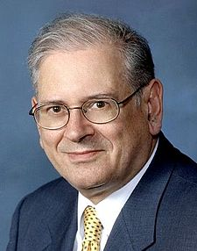

计算机网络和Internet发展史
计算机网络 TCP/IP 之父
Robert Elliot Kahn (Bob Kahn)
December 23, 1938
Turing Award，2004
Vinton Gray Cerf (Vint Cerf)
June 23, 1943
Turing Award ，2004
设计了TCP/IP协议和互联网基础架构而被共同称为“互联网之父”

Slide 19
计算机网络和Internet发展史
3. TCP/IP新协议与网络数量激增：1980-1990
1983: 正式部署TCP/IP替代NCP
1982: 定义了SMTP e-mail协议
1983: 开发了DNS 实现 name-to-IP-address 转换
1985: 定义了FTP protocol
1988: 实现了TCP congestion control
Late80's: 新的国家网络: Csnet, BITnet, NSFnet, Minitel
Late80's: 100,000主机连接到多个网络组成的联盟

Slide 20
计算机网络和Internet发展史
4. 商业化, Web, 新的网络应用：1990-2000
Early 1990's: ARPAnet完成使命终结
1991: NSF放宽NSFnet的商业使用限制 (1995完成使命终结)
early 1990's: Web
超文本 [源于Bush 1945, Nelson 1960's的早期研究]
HTML, HTTP: 由Berners-Lee及其同事开发
1994: Mosaic浏览器及公司, 后来Netscape
late 1990's: Web的商业使用
1996: Microsoft大规模进军Web

Slide 21
计算机网络和Internet发展史
4. 商业化, Web, 新的网络应用：1990-2000
Late 1990's – 2000's:
电子商务应用激增
高速路由器和路由技术以及高速局域网技术进展显著
音视频流媒体实时通信、播放的成功应用
更多的杀手级应用: 及时通信IM, P2P文件共享 (e.g., Naptser)
网络安全走向前沿
估计5千万主机, 1亿多用户
主干链路带宽达到 Gbps

Slide 22
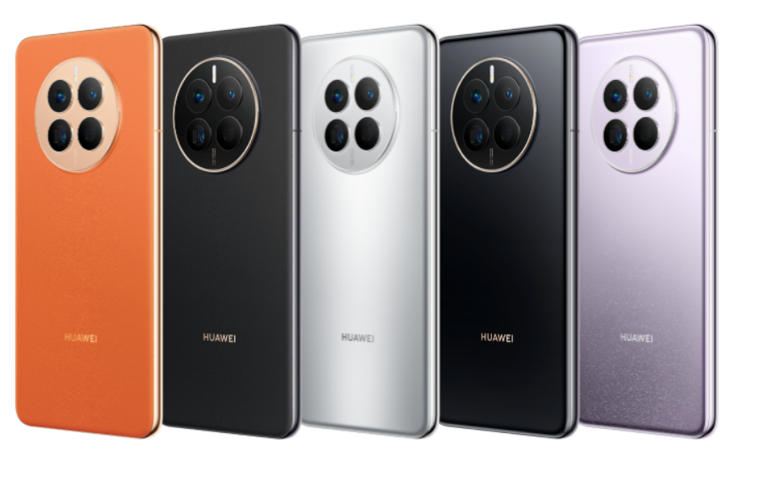
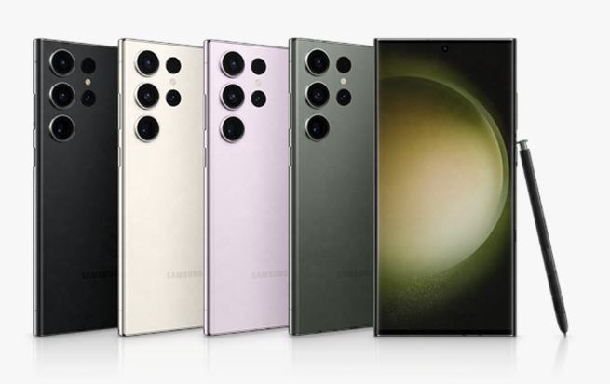



计算机网络和Internet发展史
5. 移动互联网：21世纪10年代中期——至今
21世纪10年代中期——至今:
无线网络基础设施的飞速进步（多种/多代技术）
移动设备(硬件/软件)的飞速发展
传统PC端应用纷纷转移到移动端（应用程序->APP）
基于移动互联网的商业模式爆发式涌现

Slide 23

计算机网络和Internet发展史
6. 人工智能时代的互联网：今天——
21世纪20年代——
智能互联“泛终端”
内容生成与消费的AIGC模式
社会生产与生活高度自动化与智能化应用
平台化与社会组织形式的创新
万物互联与虚实相融

Slide 24
计算机网络和Internet发展史
第55次中国互联网发展状况统计报告
2025年1月, by CNNIC, http://www.cnnic.net.cn/
2024年是我国全功能接入国际互联网30周年。30年间，我国互联网实现了从无到有、从小到大、从大到强的跨越式发展，建成了全球规模最大、技术领先的互联网基础设施，构建起全球最大的网络零售市场和网民群体。网民规模从1997年的62万人增长至2024年的11.08亿人，互联网普及率升至78.6%。互联网已成为人工智能时代的基石，是推动我国高质量发展，以中国式现代化实现中华民族伟大复兴的强大助力。
Notes:
https://baijiahao.baidu.com/s?id=1775454064764883521&wfr=spider&for=pc
我国互联网的飞速发展，为我国经济发展和人民生活品质提高提供了重要保障，这是党和政府多年来坚持改革开放的结果。

Slide 25

阔步迈向网络强国
2024年是习近平总书记提出网络强国战略目标10周年，我国网络法治建设起步30周年。
我国在数据、技术、应用等领域政策法规体系持续完善，发布《促进和规范数据跨境流动规定》《网络数据安全管理条例》《人工智能生成合成内容标识办法》等多部政策法规。
我国将依法治网作为全面依法治国和网络强国建设的重要内容，深入推进网络空间法治化，有力推动了网络法治高质量发展。

Slide 26
02
什么是Internet?

Slide 27
什么是Internet?
计算机网络
计算机网络
两台以上具有独立操作系统的计算机通过某些介质连接成的相互共享软硬件资源的集合体。
计算机网络向用户提供的最重要的两大功能:
连通性
共享

Slide 28
什么是Internet?
什么是Internet？
Internet: “由网络构成的网络”
松散分层
公共Internet与专用Intranet
对于Internet，硬件和软件、提供的服务上，都很复杂，无法给出一个明确的定义
我们只能对其具体构成和提供服务方面进行描述

Slide 29




















什么是Internet?
什么是Internet: 具体构成描述
PC
数以亿计的计算互连设备
主机（host）=端系统（end system）
运行网络应用程序
通信链路(link)
双绞线,光纤, 无线电频谱, 卫星
传输速率 = 带宽(bandwidth)
分组(packet)交换：
路由器（Router）和交换机（Switch）
mobile network
server
global ISP
wireless
laptop
smartphone
home
network
regional ISP
wireless
links
wired
links
router
institutional
network

Slide 30
什么是Internet?
什么是Internet: 服务上描述
提供网络应用基础架构
允许终端系统上运行分布式应用程序，并彼此交换数据:
Web, email, games, e-commerce, database, VOIP, P2P file sharing
为分布式应用程序提供的通信服务接口
无连接服务connectionless
面向连接服务connection-oriented
不提供数据传递时间保证（发送端到接收端）的服务

Slide 31
什么是Internet?
1.1.3 Internet通信控制
mobile network
控制发送和接收消息——协议
e.g., TCP, IP, HTTP, FTP, SMTP
global ISP
home
network
regional ISP
institutional
network

Slide 32
什么是Internet?
什么是协议?
协议：定义了两个或多个通信实体间所交换报文的格式和次序，以及在报文发送和/或接收或者其他事件方面所采取的行动（响应）。
人类的协议
网络协议
询问“几点了?”
上课提问“我有个问题”
关键点：
… 发送出具体的消息
… 收到消息后具体的行动，或者其他事件
是计算机，而非人参与
Internet所有的通信活动都由协议掌控
协议的基本要素:
语法
语义
同步(时序)

Slide 33



什么是Internet?
什么是协议?
人类协议和计算机网络协议对比
Hi
TCP connection
request
Hi
TCP connection
response
Got the
time?
Get http://www.abc.com/someinfo
2:00
time
<file>

Slide 34
什么是Internet?
Internet标准
Internet标准
IETF:
Internet Engineering Task Force
（因特网工程任务组）
RFC:
Request for comments
（请求评论）
mobile network
global ISP
home
network
regional ISP
institutional
network

Slide 35
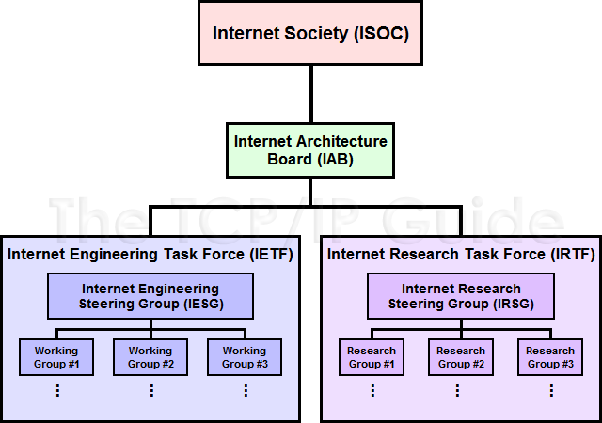
什么是Internet?
Internet标准化组织

Slide 36
什么是Internet?
Internet文档RFC
所有的因特网标准都以RFC（Request For Comments,请求评论）的形式在因特网上发表。
正式标准要经历四个阶段：
因特网草案（Internet Draft）－不是RFC文档
建议标准（Proposed Standard） －开始成为RFC文档
草案标准（Draft Standard）
因特网标准（Internet Standard）
后三个阶段对应三种RFC。另外，还有历史(Historic)的RFC、实验(Experimental)的RFC和提供信息(Informational)的RFC。

Slide 37
什么是Internet?
各种RFC之间的关系
因特网草案
实验的 RFC
建议标准
提供信息的 RFC
草案标准
6 种 RFC
因特网标准
历史的 RFC
注:详细的介绍请阅读http://www.rfceditor.org/RFCoverview.html

Slide 38
03
网络边缘部分

Slide 39






网络边缘部分
近距离观察网络结构
mobile network
网络边缘：
主机：客户机和服务器
服务器一般位于数据中心内
global ISP
home
network
接入网络，物理介质：
有线通信链路
无线通信链路
regional ISP
网络核心：
互联的路由器
网络组成的网络
institutional
network

Slide 40

网络边缘部分
端系统、客户和服务器
端系统 (/主机):
运行网络应用程序
处在网络的边缘
传统主机/网络计算机和瘦客户
客户/服务器C/S模型
客户请求，并接收服务器提供的服务
e.g. Web browser/server; email client/server
端对端模型peer-peer model:
极少或不采用专门服务器
e.g. Gnutella, KaZaA

Slide 41
网络边缘部分
接入网络(access network)
Q: 如何将终端系统连接到网络边缘的路由器?
一种粗糙分类：
家庭接入网络
企业（和家庭）接入网络
广域无线接入网络
注意:
接入网络的带宽(bps)?
共享/独占?

Slide 42
网络边缘部分
1. 家庭接入网络: 点对点接入
拨号线路上使用modem
可达56Kbps 直接接入边缘路由器
(实际远小于该值,数字模拟调制解调)
不能同时网上冲浪和拨打电话: 不能一直在线
ISDN(Integrated Services Digital Network):综合业务数字网,数字数据传输,2D+B,128Kbps

Slide 43
网络边缘部分
1. 家庭接入网络: 点对点接入
ADSL: （asymmetric digital subscriber line,非对称数字用户线路）
可达1 Mbps 上行速率 (典型 < 512 kbps)
可达 8 Mbps 下行速率 (典型 < 4 Mbps)
FDM: 50 kHz - 1 MHz 高速下行通道 4 kHz - 50 kHz 高速上行通道 0 kHz - 4 kHz 普通双向电话通道

Slide 44
网络边缘部分
1. 家庭接入网络: cable modems（线缆调制解调器）
HFC:(hybrid fiber coaxial cable)混合光纤同轴电缆
非对称: 可达2Mbps 上行速率, 30Mbps下行速率
光纤/同轴电缆混网连接家庭住宅到ISP路由器
各住宅共享到路由器之间的广播信道
引起问题: 拥塞, 规模
部署: 可以通过广电公司提供该网络接入服务

Slide 45
网络边缘部分
Cable Network 体系结构: 概述
cable headend
cable distribution
network (simplified)
home
Typically 500 to 5,000 homes

Slide 46
网络边缘部分
Cable Network体系结构: 概述
cable headend
cable distribution
network (simplified)
home

Slide 47
网络边缘部分
Cable Network体系结构: 概述
server(s)
cable headend
cable distribution
network (simplified)
home

Slide 48
网络边缘部分
Cable Network体系结构: 概述
FDM:
C
O
N
T
R
O
L
V
I
D
E
O
V
I
D
E
O
V
I
D
E
O
V
I
D
E
O
V
I
D
E
O
V
I
D
E
O
D
A
T
A
D
A
T
A
1
2
3
4
5
6
7
8
9
Channels
cable headend
cable distribution
network (simplified)
home

Slide 49
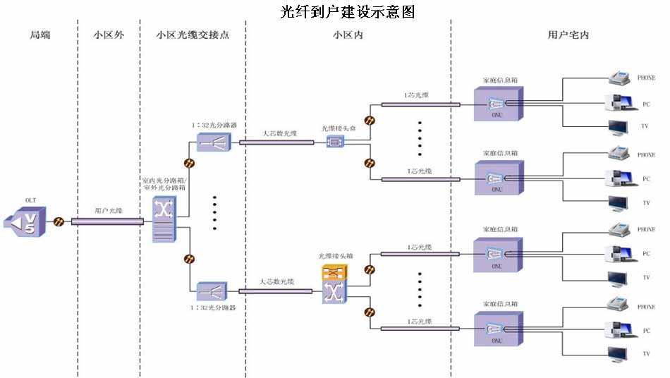
网络边缘部分
家庭接入网络: FTTH（Fiber To The Home）-光纤到户

Slide 50










网络边缘部分
2. 企业接入网络: local area networks (LAN)
公司/大学局域网 local area network (LAN) 连接端系统到边缘路由器
以太网Ethernet:
共享（共享式以太网）或独占（交换式以太网）链路连接端系统和边缘路由器
10 Mbs, 100Mbps, Gigabit Ethernet,10Gbps
WiFi接入技术
部署: 企业、家庭局域网已经普及
LANs: chapter 5
institutional link to
ISP (Internet)
institutional router
Ethernet
switch
institutional mail,
web servers

Slide 51
网络边缘部分
3. WiFi无线接入网络
共享的无线接入网络连接端系统到边缘路由器
通过基站，即接入点 “access point”
无线局域网wireless LANs:
802.11a/b/g/n/ac/ax (WiFi): 54M/11M/54M/600M/<1G/<1G bps
router
base
station
mobile
hosts

Slide 52
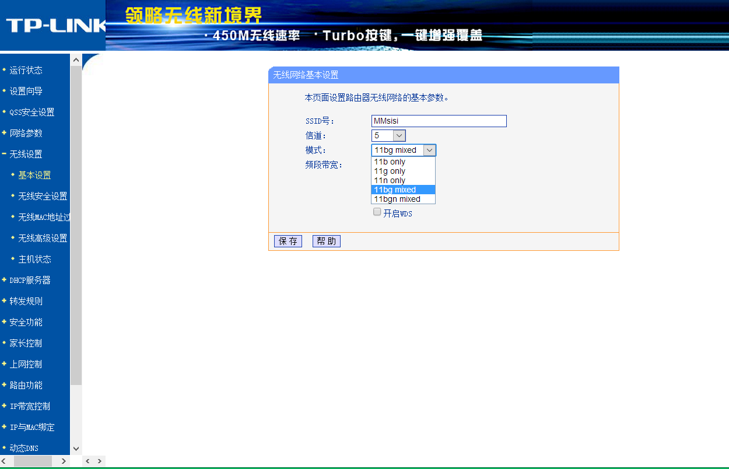
网络边缘部分
家用宽带路由器界面
52

Slide 53





网络边缘部分
4. 广域无线接入网络
广域无线接入网 (wide-area wireless access)
由电信运营商提供, 均支持IP
WAP/GPRS或CDMA
3G（TD-SCDMA、WCDMA和cdma2000）提供下行3.6Mbps，上行384 kbps的带宽
4G（LTE、LTE-TDD（100Mbps）、LTE-FDD（150Mbps））
5G（NR（几百Mbps-1Gbps））
to Internet

Slide 54
网络边缘部分
家庭网络举例
典型家庭网络的构建：
ADSL 或 cable modem
router/firewall/NAT
Ethernet
wireless access point
电话网
wireless
laptops
ADSL
router/
firewall
wireless
access
point
Ethernet
(switched)

Slide 55
网络边缘部分
简单家庭网络举例
电脑
ADSL
网线
电话线
电话线
分频器
电话网
电话线

Slide 56
网络边缘部分
物理介质
物理链路: 在发送方和接受方间,传播位（bit）信号
导引型媒体:
信号在固态介质中有向传播, 如：光纤、双绞线和同轴电缆等
非导引型媒体:
信号在大气空间或外太空空间自由传播, 如：无线电

Slide 57
网络边缘部分
物理介质-双绞线
两根彼此绝缘、相互缠绕成螺旋状的铜线。缠绕的目的是减少电磁干扰，提高传输质量。
屏蔽双绞线 (STP， Shielded Twisted Pair)
非屏蔽双绞线 (UTP， Unshielded Twisted Pair )
屏蔽双绞线 STP
非屏蔽双绞线 UTP

Slide 58
网络边缘部分
物理介质：同轴电缆和光纤线缆
同轴电缆:
两根彼此绝缘的同心导体
双向传输
基带baseband:
50Ω，1cm
单信号频带
细缆以太网10base-2
宽带broadband:
75Ω，较粗
多信号频带
用于光纤同轴混合网HFC
铜芯
绝缘层
屏蔽网
橡胶套

Slide 59
网络边缘部分
物理介质：同轴电缆和光纤线缆
光纤线缆
光纤传导光脉冲, 每个光脉冲代表1位
高速传输:
高速点对点传输 (可达数十或数百 Gbps)
低误码率: 中继到更远传输距离
防止电磁干扰，难以被分光窃听
输入电信号
多模 MMF
单模 SMF

Slide 60
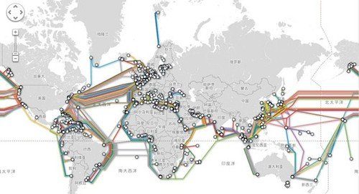
网络边缘部分
全球海底光纤示意图
可参见：https://www.submarinecablemap.com/ http://edition.cnn.com/2014/03/04/tech/gallery/internet-undersea-cables/index.html
60

Slide 61
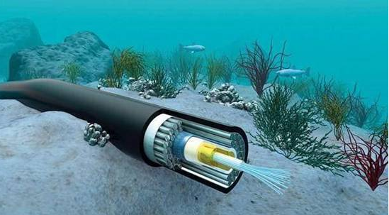
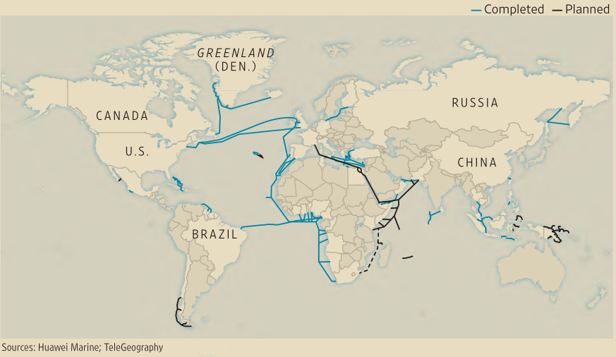
网络边缘部分
关于海底光纤的那些事…
海底光纤的诞生历史
华为打破西方垄断
1986 年，美国 ATT 公司在西班牙加那利群岛和相邻的特内里弗岛之间，铺设了世界上第一条商用海底光缆，长度仅有120公里。据统计，截至目前，全球海底光缆数量超过448条，总长度超过120万公里。
在2008年以前，这个市场基本上被美国的Tyco(泰科)，法国的Alcatel-Lucent(阿尔卡特朗讯)，日本的NEC(日本电气)三家瓜分.
2008年，华为与全球海事系统有限公司成立了合资公司华为海洋，正式进入海底光缆铺设市场。
过去十年，华为海洋新建的海缆长度超过5万公里，已承担全球网络升级中的90个项目，全球的市场占有率超过15%。最近又揽下了连接欧洲、亚洲、非洲的1.2万公里的海底光缆铺设项目。
61
华为海洋的海底光缆网络图
Notes:
三大运营商的全球网络布局是怎样的|华为放弃的海底光缆业务有多重要?
https://zhuanlan.zhihu.com/p/267884001
海底光缆——5G之外华为又被美国盯上的王牌业务
http://t.10jqka.com.cn/pid_103525544.shtml

Slide 62
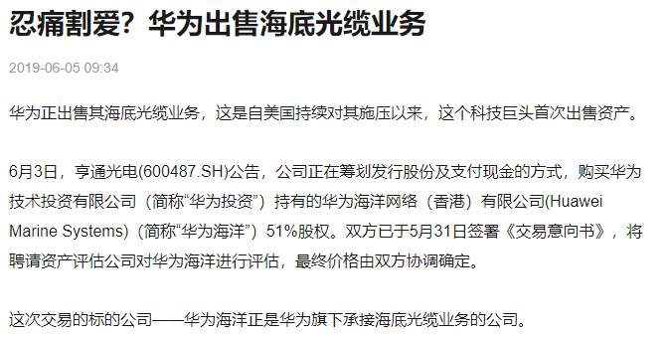



网络边缘部分
关于海底光纤的那些事…
遭遇某国及附庸 阻挠破坏
62
Notes:
三大运营商的全球网络布局是怎样的|华为放弃的海底光缆业务有多重要?
https://zhuanlan.zhihu.com/p/267884001
美又阻挠华为海底电缆项目 专家：典型的做贼心虚
https://news.china.com/international/1000/20190314/35425765.html
华为出局！澳大利亚成功“搅黄”华为海底光缆项目！
https://www.sohu.com/a/231205789_817483
海底光缆——5G之外华为又被美国盯上的王牌业务
http://t.10jqka.com.cn/pid_103525544.shtml
声称有“国家安全隐患”，美政府要求谷歌太平洋高速互联网光缆只连台湾不连香港
https://world.huanqiu.com/article/3xm2oQTLsbI
忍痛割爱？华为出售海底光缆业务
https://www.sohu.com/a/318651101_618572

Slide 63
网络边缘部分
物理介质：无线电磁波
以电磁频谱承载信号
没有物理连线
双向
传播环境的影响:
多路径衰落－干扰物表面反射
盲区衰落－障碍物绕/透
干扰－其他电磁信号
无线链路类型:
地面微波
e.g. 达 45 Mbps 信道
局域无线通道 (e.g., WiFi)
11Mbps, 54Mbps，更高
广域无线通道 (e.g., cellular)
e.g.GPRS,CDMA
e.g. 3G: hundreds of kbps
卫星通信
高达数百Mbps 信道 (或多个更小的信道)
250 msec毫秒端到端延迟
地球同步卫星与低轨道卫星（e.g: 铱星系统－66颗低空卫星）

Slide 64
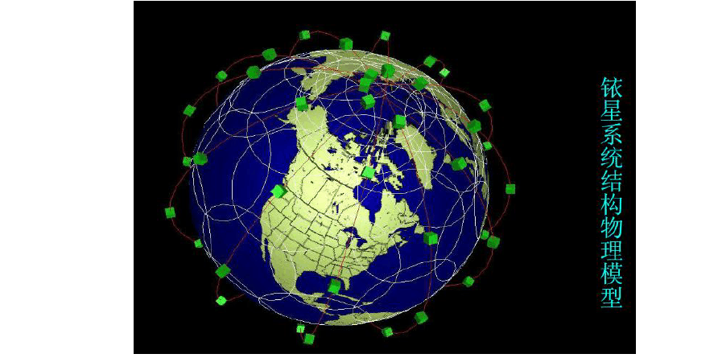
网络边缘部分
铱星系统示意图
64

Slide 65
网络边缘部分
端系统上的因特网服务
因特网在端系统上为应用程序之间的数据传递提供了哪些服务呢？

Slide 66
网络边缘部分
1. 面向连接的服务
目的: 在端系统间传送数据
握手: 客户和服务器事先进入戒备状态，为接下来的分组交换做好准备
如同Hello, hello back 这样的人类电话通信
建立“连接” ，在两个彼此通信的端系统之间
TCP - Transmission Control Protocol
Internet的面向连接的服务
TCP 服务 [RFC 793]
可靠、顺序、字节流传输:
丢失: 确认和重传
流量控制:
发送者不至于淹没接收者
拥塞控制:
当网络拥塞时发送者降低发送速率

Slide 67
网络边缘部分
2. 无连接服务
目的: 在端系统间传送数据
无连接服务
不可靠数据传输
无流量控制
无拥塞控制
UDP - User Datagram Protocol [RFC 768
使用TCP的网络应用:
HTTP (Web), FTP (file transfer), Telnet (remote login), SMTP (email)
使用UDP的网络应用:
流媒体, 视频会议, DNS, Internet电话

Slide 68
04
网络核心部分

Slide 69









网络核心部分
网络核心部分
相互连接的路由器构成的网络
如何在这个网络中传送数据？
基本原理:
电路交换: 每次会话预留沿其路径（线路）所需的独占资源－－电话网
分组交换: 数据以离散的数据块通过网络来发送

Slide 70
网络核心部分
1. 电路交换
网络资源（如带宽）被分片
多路复用（Multiple Access）
分片分配到会话
分片没有被会话使用的情况下，分片空载(不共享)
电路级性能（有保证）
要求呼叫建立－－建立一个专门的端到端线路(意味着每个链路上预留一个线路)
链路带宽分片
频分－frequency division
时分－time division

Slide 71
网络核心部分
1. 电路交换(续: FDMA and TDMA)
Example:
FDMA
4 users
frequency
time
TDMA
frequency
time

Slide 72
网络核心部分
电路交换举例
从主机A到主机B经一个电路交换网络需要多长时间发送一个640Kb的文件?
假设：
所有链路都是 1.536 Mbps
每个链路使用TDM划分成24个时隙
创建一条端到端的链路需要500msec
（注意：计算时统一单位）

Slide 73
网络核心部分
2. 网络核心部分: 分组交换
每个端到端的数据流被划分成分组
所有分组共享网络资源
每个分组使用全部链路带宽
资源按需使用
带宽分片
独占分配资源
资源预留

Slide 74
网络核心部分
2. 网络核心部分: 分组交换－统计复用
10 Mbs
Ethernet
C
A
统计复用
1.5 Mbs
B
等待输出链路
的分组队列
D
E
A & B 分组没有固定的顺序统计复用。
在时分复用中，每个主机获得各TDM循环帧的固定时隙。

Slide 75
网络核心部分
2. 网络核心部分: 分组交换
资源竞争:
资源需求总量可以大于可 获得资源的总量
拥塞: 采用分组队列, 等待使用链路
存储转发: 分组每次转发1站
在1个链路上传输
每经过1个链路转发1次
转发分组前，要求收到完整分组

Slide 76
网络核心部分
比较分组交换与电路交换
假设：
用户共享1 Mbps 的链路
每个用户:
活动期传输率100 kbps
只有10%的时间活动
对于电路交换——
10 users
对于分组交换——
如果35个用户
10个以上活动用户的概率小于 0 .0004
分组交换允许更多的用户使用网络 !
N users
1 Mbps link

Slide 77

网络核心部分
比较分组交换与电路交换
分组交换是最后的赢家吗?
优点：适合大量的突发数据传输
资源共享
简单, 不需要建立连接
缺点：过渡竞争导致分组延迟与丢失
需要可靠数据传输、拥塞控制协议
问题: 如何提供电路级的性能?
对于音视频的网络应用需要带宽保障
仍然是1个没有解决的问题 (教材 chapter 9)

Slide 78
网络核心部分
分组交换网络的分类
数据报网络: TCP/IP
分组目的地址决定下一跳
会话期间路由可以改变
比方: 驱车逐段问路
虚电路网络: X.25,FR,ATM
每个分组有1个标签 (虚电路号,virtual circuit ID), 标签决定下1跳
连接建立时确定固定的路径, 并且将保持于整个会话期间
路由器必须为每个连接维护状态信息

Slide 79
网络核心部分
总结：网络的分类
网络
电路交换网络
分组交换网络
FDM
TDM
虚电路网络
数据报网络
虚电路网络一定是面向连接的
数据报网络既可以提供面向连接的服务，也可以提供无连接的服务。如：Internet为网络应用既提供面向连接的传输服务 (TCP)，也提供无连接的传输服务(UDP)

Slide 80
05
Internet主干/ISP的结构组成

Slide 81
Internet主干/ISP的结构组成
本地 ISP
本地 ISP
本地 ISP
第三层
第二层 ISP
本地 ISP
第二层
大公司
本地 ISP
大公司
本地 ISP
第一层
第一层 ISP
第一层 ISP
第二层 ISP
本地 ISP
本地 ISP
第二层 ISP
IXP
一级 ISP
IXP
一级 ISP
第一层 ISP
第二层 ISP
本地 ISP
本地 ISP
第二层 ISP
第二层 ISP
大公司
本地 ISP
本地 ISP
本地 ISP
本地 ISP
公司
A
B
校园网
校园网
校园网
校园网
主机A → 本地 ISP → 第二层 ISP →IXP → 第一层 ISP → IXP → 第二层 ISP → 本地 ISP → 主机B
81
Notes:
。

Slide 82
Internet主干/ISP的结构组成
1. Internet结构组成: 网络的网络
松散分层，由众多网络构成的网络
构成Internet的核心主干: “第一层” ISPs ＝National Backbone Provider (NBPs)国家/国际级ISP
(e.g., AT&T， Verizon，MCI, NTT, Sprint), 覆盖国际区域的ISP彼此对等，直接互连或通过因特网交换点（Internet Exchange Point，IXP）互连
第一层也提供公用的因特网交换点(IXPs)
第一层提供专用对等互连
第一层ISP
IXP
第一层ISP
第一层ISP
Notes:
Internet eXchange Point（IXP）即互联网交换中心，亦称为IX。互联网Internet是由众多的网络互相连接而形成的全球性网络，互联网交换中心（IXP、IX）即负责这些不同的网络之间互相通信的交换点，是互联网的关键基础设施。
服务范围
互联网交换中心（Internet Exchange Point）是不同电信运营商之间为连通各自网络而建立的集中交换平台，互联网交换中心在国外简称IX或IXP，一般由第三方中立运营，是互联网的重要基础设施，国外知名IX有AMS-IX、HKIX、Equnix IX等，国内有政府主导建立的北上广互联网交换中心，但因各种原因已名存实亡，国内知名的第三方IX有位于上海的We IX（驰联网络）、位于北京的CNISP等， 以及在北京、上海、广州、天津，杭州均有接入点的CHN-IX
主要特点
典型的IX具备以下特点：
1、中立性：一般由非电信运营商控制的第三方建立并运营；
2、对等：接入IX平台的各家运营商之间交换流量时，一般采用免费对等互联策略（Peering);
3、微利或非盈利性：IX平台本身只提供接入平台，不参与成员间的流量交换，在收费模式上只收取端口占用费，无论是科研机构建立的IX（如香港HKIX）还是商业性质的IX（如AMS-IX）都是如此。
一个互联网交换点（IX或IXP）是物理基础设施，通过互联网服务提供商（ISP）和内容分发网络（CDN）的网络之间（自治系统）交换互联网流量。IXP允许网络直接通过交换互联，而不是通过一个或者多个第三方网络。好处有很多，主要是价格（成本）、延迟和带宽。速度主要体现在基础设施差的地方，使得本地的邻近两个ISP之间的改善。直接交换无需通过ISP的上游提供方，降低价格。直接互联通常都位于同一城市，避免数据传输到其他城市再绕回来，减少时延。在IXP中，ISP之间采用BGP。（Wiki）POP：point-of-present。计算机和企业网络通过出现点（POP）连接到ISP，POP位于ISP网络的边缘，仅为特定地域提供服务。POP能够为多个最终用户提供本地接入点和身份验证（密码控制）。

Slide 83
Internet主干/ISP的结构组成
2.第二层ISP(区域级ISP)
“第二层” ISPs: 较小的(通常是区域级的) ISPs
——连接到1个或多个 tier-1 ISPs, 也可能连接其他 tier-2 ISPs
第二层ISP之间可以使用专用对等点互连，或使用IXP互连
第二层ISP需要向第一层ISP付费
第二层ISP是第一层ISP的客户
第二层ISP
第二层ISP
第一层ISP
IXP
第一层ISP
第一层ISP
第二层ISP
第二层ISP
第二层ISP

Slide 84
Internet主干/ISP的结构组成
3. Tier-3 ISP(本地ISP或接入ISP)
“Tier-3”ISPs and local ISPs ——最后的接入网络 (最接近端系统)
local
ISP
Tier-3
ISP
local
ISP
local
ISP
local
ISP
Local and tier- 3 ISPs are customers of
higher tier ISPs
connecting them to rest of Internet
Tier-2 ISP
Tier-2 ISP
Tier 1 ISP
IXP
Tier 1 ISP
Tier 1 ISP
Tier-2 ISP
Tier-2 ISP
Tier-2 ISP
local
ISP
local
ISP
local
ISP
local
ISP

Slide 85
Internet主干/ISP的结构组成
4. Internet结构组成与分组传送
一个分组可能要穿越很多网络
local
ISP
Tier 3
ISP
local
ISP
local
ISP
local
ISP
Tier-2 ISP
Tier-2 ISP
Tier 1 ISP
IXP
Tier 1 ISP
Tier 1 ISP
Tier-2 ISP
Tier-2 ISP
Tier-2 ISP
local
ISP
local
ISP
local
ISP
local
ISP

Slide 86
06
分组交换网络中的延迟、丢失和吞吐量

Slide 87
分组交换网络中的延迟、丢失和吞吐量
分组丢失和延迟是如何产生的?
路由器分组缓冲区队列
分组到达输出链路的速率超过输出链路的容量,产生延迟,甚至丢失
分组在缓冲区队列排队, 按序等待
分组传输 (时延)
A
B
分组排队 (时延)
空闲缓冲区: 如果没有空闲缓冲区，
则到达的分组将被丢失。

Slide 88
分组交换网络中的延迟、丢失和吞吐量
分组延迟的4种类型
1. 节点处理时延
nodal processing delay:
检查错误位
选择输出链路
高速路由器处理延迟－微秒级
2. 排队时延
queueing delay:
等待被发送到输出链路上的时间
取决于路由器的拥塞程度
传输
A
传 播
B
节点处理
排队等待

Slide 89
分组交换网络中的延迟、丢失和吞吐量
分组延迟的4种类型
3. 传输时延
Transmission delay:
R=链路带宽 (bps)
L=分组长度 (bits)
发送分组比特流的时间 = L/R
4. 传播时延
Propagation delay:
d = 物理链路的长度
s = 介质的信号传播速度 (~2x10⁸ m/sec)
传播延迟 = d/s
传输
A
传 播
注意: s和R是两个完全不同的速度参量!
B
节点处理
排队等待

Slide 90
分组交换网络中的延迟、丢失和吞吐量
车队举例
100 km
100 km
10辆小车
收费站
收费站
小车速度100 km/hr
收费站 12 sec 服务1辆小车 (transmission time)
小车~bit; 车队 ~ packet
Q: 整个车队到达第2个收费站的时间?
整个车队通过收费站进入高速公路的时间
= 12*10 = 120 sec
最后1辆小车从第1个收费站到第2个收费站的时间: 100km/(100km/hr)= 1 hr
A: 62 minutes

Slide 91
分组交换网络中的延迟、丢失和吞吐量
100 km
100 km
10辆小车
收费站
收费站
小车速度1000 km/hr
收费站 1 min 服务1辆小车
Q: 在所有小车收费全部收费完成以前，有小车到达第2个收费站吗 ?
Yes! 7 min后, 第1辆小车到达第2个收费站，还有3辆小车在第1个收费站
分组在被第1个路由器发送完以前，分组的第1个位 可以传播到第2个路由器!

Slide 92
分组交换网络中的延迟、丢失和吞吐量
总的节点延迟
d_{proc} = 节点处理时延－nodal processing delay
典型几个微秒或更小
d_{queue} = 排队时延－queuing delay
取决于路由器的拥塞程度
d_{trans} = 传输时延－transmission delay
= L/R, 低带宽链路比较显著
d_{prop} = 传播时延－propagation delay
几个微妙到数百毫秒（卫星通信高传播延迟）

Slide 93
分组交换网络中的延迟、丢失和吞吐量
排队时延(详解)
R=链路带宽 (bps)
L=分组长度 (bits)
a=平均分组到达率 average packet arrival rate
流量强度：traffic intensity = La/R

Slide 94
分组交换网络中的延迟、丢失和吞吐量
排队时延(详解)
La/R ~ 0: 分组稀疏到达,无队列,平均排队延迟极小接近于0
La/R -> 1: 分组猝发到达,形成队列,队列长度迅速增加,排队延迟大幅增大
La/R > 1: 输出队列平均位到达速率超过送走这些位的极限速率，输出队列持续增长，排队延迟趋于无穷大

Slide 95
分组交换网络中的延迟、丢失和吞吐量
分组丢失
路由器输入链路和输出链路的缓冲区容量有限
当分组到达路由器输入链路发现缓冲区已满，则路由器只好丢弃分组
当分组在路由器内部要转发到输出链路时发现输出缓冲区队列已满，路由器只好丢弃分组
丢失的分组可能被前路由节点、源节点重传，或不重传
丢包率或分组丢失率（packet loss rate/ratio）

Slide 96

分组交换网络中的延迟、丢失和吞吐量
吞吐量（Throughput）
网络吞吐量——
单位时间内整个网络传输数据的速率或分组数
单位：bps或data packets per second

Slide 97
分组交换网络中的延迟、丢失和吞吐量
吞吐量（Throughput）
吞吐量: 接收端接收到数据的比特速率 (bps )
瞬时吞吐量: 某一瞬间的吞吐量
平均吞吐量: 一段时间内的吞吐量均值
server sends bits
(fluid) into pipe
link capacity
R_{s} bits/sec
link capacity
R_{c} bits/sec
server, with
file of F bits
to send to client
pipe that can carry
fluid at rate
R_{s} bits/sec)
pipe that can carry
fluid at rate
R_{c} bits/sec)

Slide 98
分组交换网络中的延迟、丢失和吞吐量
R_{s} < R_{c} What is average end-end throughput?
思 考
R_{s} bits/sec
R_{c} bits/sec
R_{s} > R_{c} What is average end-end throughput?
R_{s} bits/sec
R_{c} bits/sec
吞吐量是：min{R_{s},R_{c}}
瓶颈链路
（Bottleneck Link）
link on end-end path that constrains end-end throughput
在端到端路径中制约吞吐量的链路

Slide 99
分组交换网络中的延迟、丢失和吞吐量
吞吐量: 因特网中的情景
每1个链路的吞吐量: min(R_{c},R_{s},R/10)
实际情况:
核心设备很少出现拥塞
R_{c} or R_{s} 经常成为瓶颈，其吞吐量为：min(R_{c},R_{s})
R_{s}
R_{s}
R_{s}
R
R_{c}
R_{c}
R_{c}
10 connections (fairly) share backbone bottleneck link R bits/sec

Slide 100
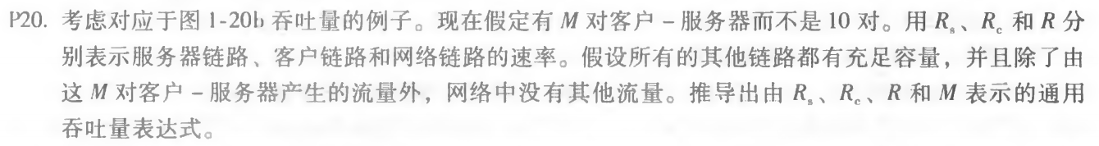
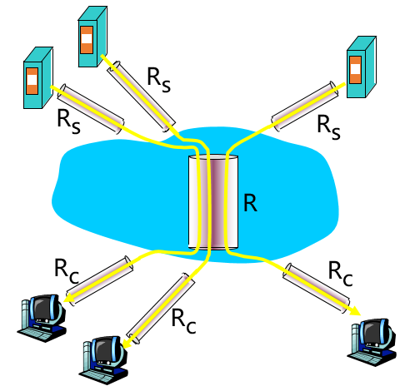
第一章习题P20, P21解答：
解答： min{R_{s}, R_{c}, R/M}

Slide 101
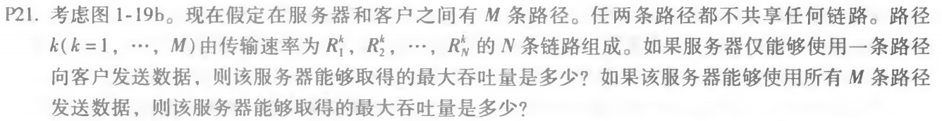
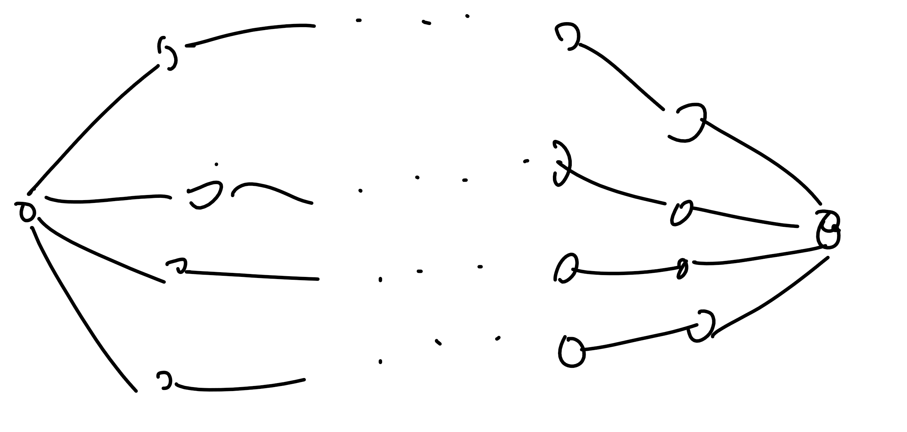
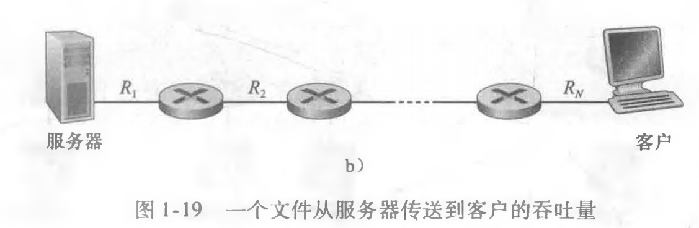
第一章习题P20, P21解答：
解答：（1）
（2）

Slide 102
07
协议层及其服务模型

Slide 103

协议层及其服务模型
1.6.1 分层的体系结构
Internet极其复杂:
hosts
routers
links of various media
applications
protocols
hardware, software
Notes:
回忆：之前提的问题，从0开始构建互联网，要做哪些事情

Slide 104
协议层及其服务模型
为什么要分层?
处理复杂的系统：
清楚的结构允许我们对大型复杂系统定义其特定部分，探讨其各部分的关系
分层参考模型的讨论
模块化使得系统的维护、升级简化
改变其某一层服务的具体实现对系统其余部分透明（不影响）
分层的弊端?
各层可能重复较低层功能 ...

Slide 105
协议层及其服务模型
ISO/OSI七层参考模型
层号 | 层的名称 | 层的英文名称 | 层的英文缩写
7 | 应用层 | Application | A
6 | 表示层 | Presentation | P
5 | 会话层 | Session | S
4 | 运输层 | Transport | T
3 | 网络层 | Network | N
2 | 数据链路层 | Data Link | DL
1 | 物理层 | Physical | PL
105

Slide 106
协议层及其服务模型
TCP/IP参考模型
应用层
运输层
网络层
网络接口层
应用层
运输层
网络层
数据链路层
物理层
106

Slide 107
协议层及其服务模型
网际协议栈（protocol stack）
应用层（application）
支持网络应用，报文传送
FTP, SMTP, STTP …
运输层（transport）
主机进程间数据段传送
TCP, UDP
网络层（network）
主机(源目标节点)间分组传送
主要是IP协议, 路由协议 …
application
transport
network
link
physical
message
Segment/message
/datagram
packet
frame
bit

Slide 108
协议层及其服务模型
网际协议栈（protocol stack）
链路层（link）
相邻网络节点间的数据帧传送
例如：PPP, Ethernet …
物理层（physical）
物理介质上的比特传送
application
transport
network
link
physical
message
Segment/message
/datagram
packet
frame
bit

Slide 109
协议层及其服务模型
分层: 逻辑通信
各层 :
分布式
在各节点的网络实体(entities) 实现了各层的功能——主机实现5层功能，路由器和交换机实现2-3层功能。
网络实体完成功能动作, 对等实体交换消息
实体: 定义自身功能的硬/软件的集合
对等实体: 两台计算机上同一层所属的程序、进程或实体称为该层的对等程序、对等进程或对等实体。
application
transport
network
link
physical
network
link
physical
application
transport
network
link
physical
application
transport
network
link
physical
application
transport
network
link
physical

Slide 110
协议层及其服务模型
分层: 逻辑通信
例如：运输层
从应用层获取消息
添加地址可靠校验等，创建报文段
发送报文段
等待对方应答
data
application
transport
network
link
physical
transport
ack
network
link
physical
application
transport
network
link
physical
data
data
application
transport
network
link
physical
application
transport
network
link
physical
transport

Slide 111
协议层及其服务模型
分层: 物理通信
data
application
transport
network
link
physical
network
link
physical
application
transport
network
link
physical
data
application
transport
network
link
physical
application
transport
network
link
physical

Slide 112
协议层及其服务模型
协议分层与数据
各层发方从上层到下层，收方从下层到上层传递数据
发方添加头部信息创建新的数据单元，收方去掉头部
传递新的数据单元到下层/上层
各层传送不同的协议数据单元PDU
source
destination
M
application
transport
network
link
physical
application
transport
network
link
physical
M
message
H
M
H
t
M
segment
t
H
H
H
H
M
datagram
n
t
M
n
t
H
H
H
H
H
H
M
frame
l
n
t
M
l
n
t
bit

Slide 113
协议层及其服务模型
source
封装
message
M
application
transport
network
link
physical
segment
H_{t}
M
datagram
H_{n}
H_{t}
M
frame
H_{l}
H_{n}
H_{t}
M
H_{l}
H_{n}
H_{t}
M
link
physical
H_{l}
H_{n}
H_{t}
M
switch
destination
H_{n}
H_{t}
M
network
link
physical
H_{n}
H_{t}
M
M
application
transport
network
link
physical
H_{l}
H_{n}
H_{t}
M
H_{l}
H_{n}
H_{t}
M
H_{t}
M
H_{n}
H_{t}
M
H_{l}
H_{n}
H_{t}
M
router

Slide 114
08
攻击威胁下的网络

Slide 115
攻击威胁下的网络
1.7 攻击威胁下的网络
网络并非安全，攻击者试图攻击与因特网相连的计算机，侵犯我们隐私，危及我们的数据安全
攻击方式：
植入恶意软件
攻击服务器和网络基础设施
嗅探分组
伪装
修改或删除报文

Slide 116
攻击威胁下的网络
1. 植入恶意软件
病毒：潜伏，自我复制，破坏
蠕虫：主动在网络中传播的病毒
僵尸网络：通过各种手段在大量计算机中植入特定的恶意程序，使控制者能够通过相对集中的若干计算机直接向大量计算机发送指令的攻击网络。攻击者通常利用这样大规模的僵尸网络实施各种其他攻击活动。

Slide 117
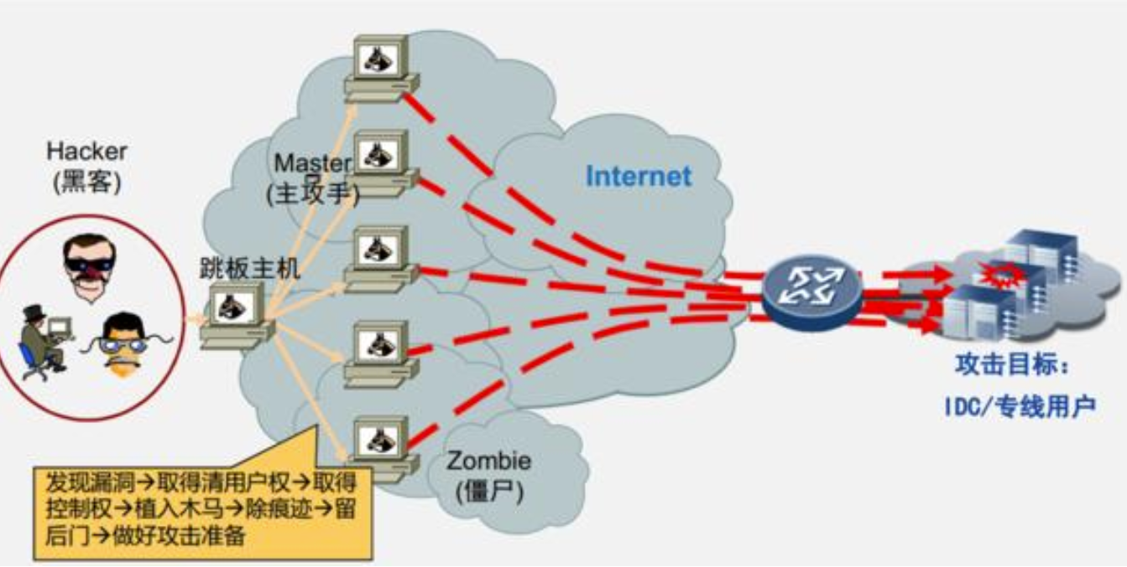
攻击威胁下的网络
2. 攻击服务器和网络基础设施
拒绝服务攻击（DoS）
三种类型
弱点攻击
带宽洪泛
连接洪泛

Slide 118
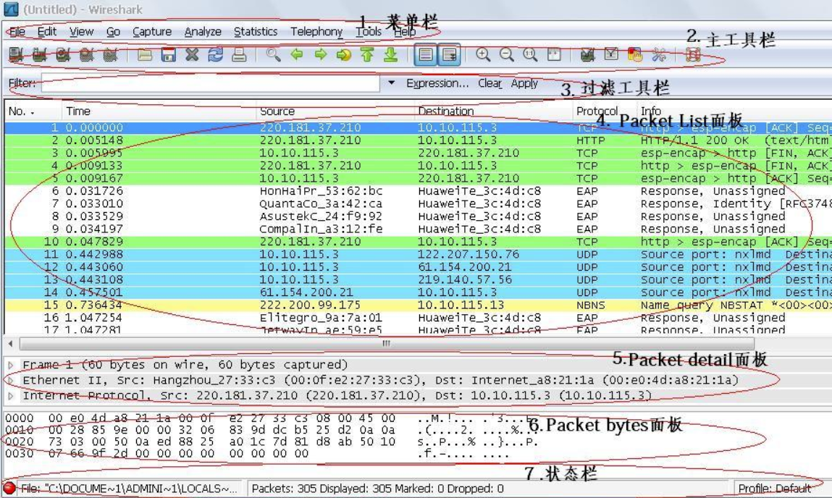
攻击威胁下的网络
3. 嗅探分组
分组嗅探器：记录每个流经的分组拷贝的被动接收机
容易受到攻击的网络：无线网络和以太网LAN
Wireshark示意图

Slide 119
攻击威胁下的网络
4 . 伪装
生成具有任意源地址、分组内容和目的地址的分组，然后将这个人工制作的分组传输到因特网中
将具有虚假源地址的分组注入因特网的能力称为IP哄骗
解决方法：采用端点鉴别机制

Slide 120



攻击威胁下的网络
5.修改或删除报文
中间人攻击（man-in-middle attack）

Slide 121
计算机网络和Internet发展史
第一章: 小结
本章覆盖了大量基本知识和素材
计算机网络和Internet发展史
什么是Internet？Protocol?
网络边缘部分、核心部分、接入网络及其物理介质
分组交换与电路交换 (packet-switching versus circuit-switching)
Internet主干/ISP 组成结构
分组交换网络的性能：延迟和丢失
协议层及其服务模型

Slide 122
计算机网络和Internet发展史
第一章：复习大纲
计算机网络的定义
协议的定义和基本要素
Internet的构成描述：
具体构成：边缘（端系统，包括软件和硬件）、核心、接入网络和物理介质
网络交换方式：电路和分组
电路：时分和频分
分组：数据报和虚电路
分组交换网络中的延迟及其计算
TCP/IP的分层模型，各层PDU的名称和功能
课外实践：wireshark软件的使用入门

